Slide 1
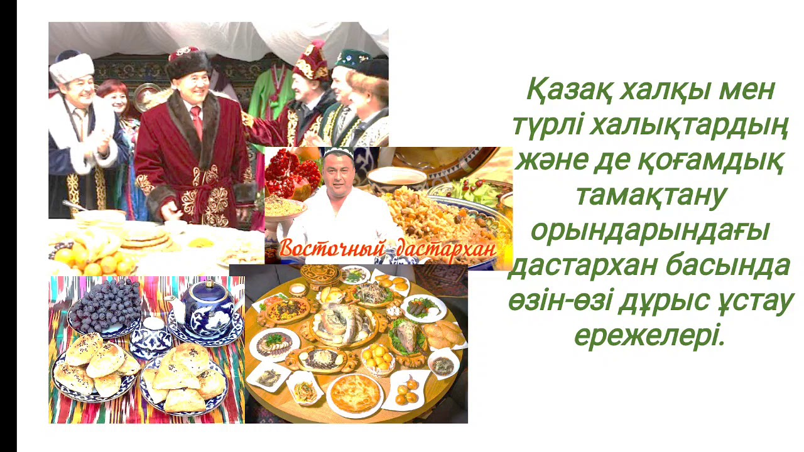

Slide 2
Оқу мақсаты:
6.2.4.1-Қоғамдық тамақтану орындарында, қазақ халқы мен әлем халықтарының мәдениетіндегі дастарқан басында өзін-өзі ұстау ережелерін салыстыру және сипаттау
6.2.4.2-Әртүрлі іс-шараға арналған дастарханды безендірудегі білімдері мен тәжірбиелік дағдыларын көрсету

Slide 3
Сабақ мақсаты:
Дастархан басында әдептілік сақтау, өзін-өзі ұстау мәдениетін ұқтыру, ретсіз тамақтанудың зияндылығын меңгерту, гигиеналық ережелерді күнделікті сақтауға баулу.
Санитарлық, гигиеналық, эстетикалық, практикалық талаптарды есепке ала отырып, тамақ қабылдау үшін үстел дайындау дағдыларын жетілдіру. Кестеде мінез-құлық мәдениетіне арналған материалды қорытындылаңыз. Жалпы мәдениетті тәрбиелеңіз. Тақырыпқа қызығушылық таныту.

Slide 4
ТОПҚА БӨЛУ
І-топ Қазақ
ІІ-топ Орыс
ІІІ-топ Қытай

Slide 5
Өткенді пысықтау
1.Мәдениет дегеніміз не?
2. Этика дегеніміз не?
3. Этикет дегеніміз не?
4. Дастархан мәзірі дегеніміз не?

Slide 6
Қазақстан,Қытай,Орыс халқтарының дастархан басында өзін- өзі ұстау әдептері және ұқсастықтарымен айырмашылықтары.

Slide 7
Наурыздың отыз бірі.
Жаңа тақырып:

Slide 8
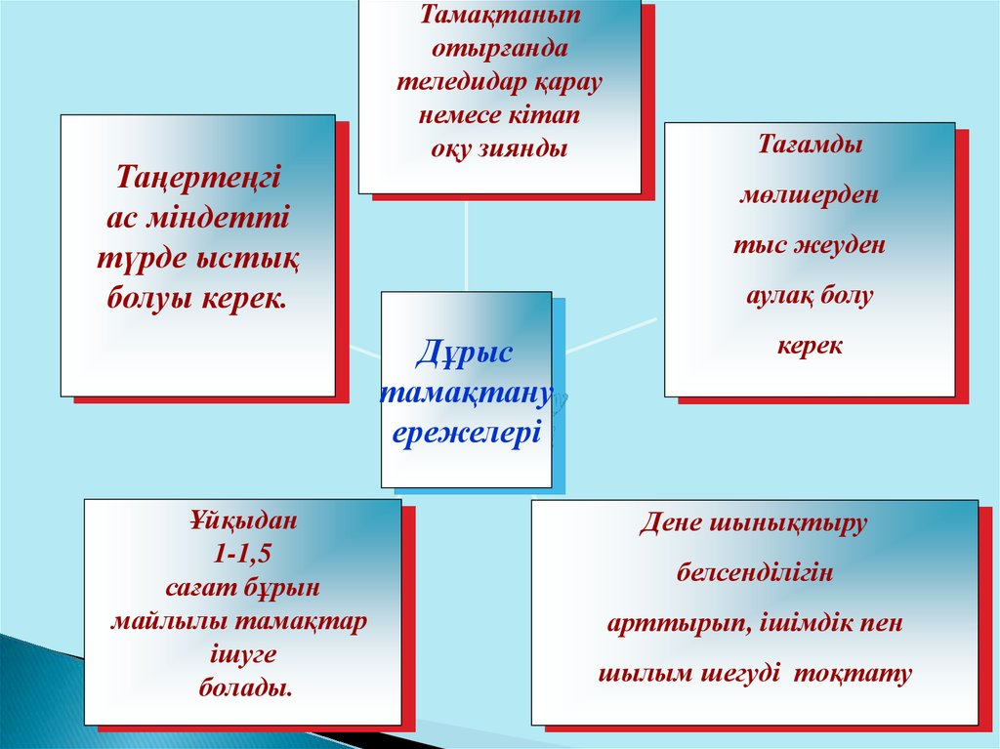

Slide 9
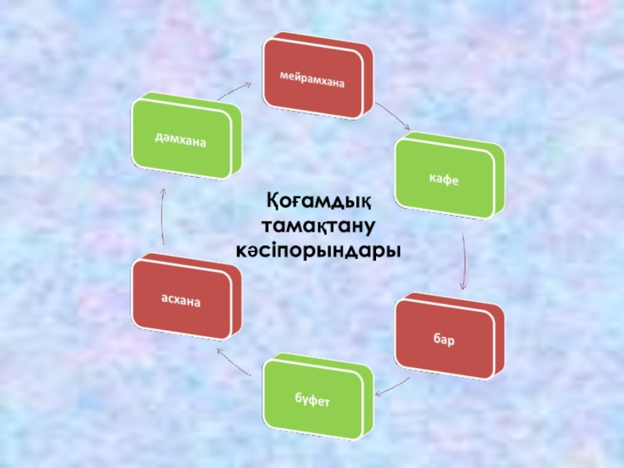

Slide 10
І-топ Таңғы ас
ІІ-топ Түскі ас
ІІІ-топ Кешкі ас.
Мәзір жасау

